Slide 1
Osebno trenerstvo Pivk
Patrik Gašperlin, 3.Rb

Slide 2
Določitev ciljne skupine
Hujšanje, oblikovanje telesa
Pridobivanje mišične mase
Izboljšanje splošne kondicije
Po porodu
Izboljšanje gibljivosti in fleksibilnosti

Slide 3
Namen spletišča
Informiranje
Podpora
Enostavnost

Slide 4
Izbira orodij za izdelavo spletišča
HTML5
CSS3
Notepad++

Slide 5
Postopek izdelave spletišča
Načrtovanje (izdelava zemljevida, osnutkov, blok diagramov…)
Razvoj (kodiranje)
Testiranje (preverjanje delovanje)
Lansiranje (objavljanje spletišča na spletnem strežniku)

Slide 6
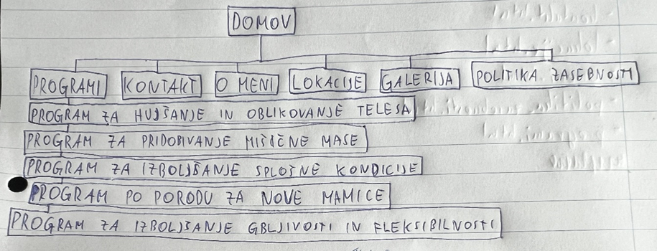
Blok diagram spletišča

Slide 7
Možnosti nadgradnje
Prilagoditev glede na brskalnik in velikost zaslona
Galerija
Vrtiljak slik

Slide 8
Objava spletišča v internetu
GitHub
Netlify
https://osebnotrenerstvo.netlify.app

